Slide 1
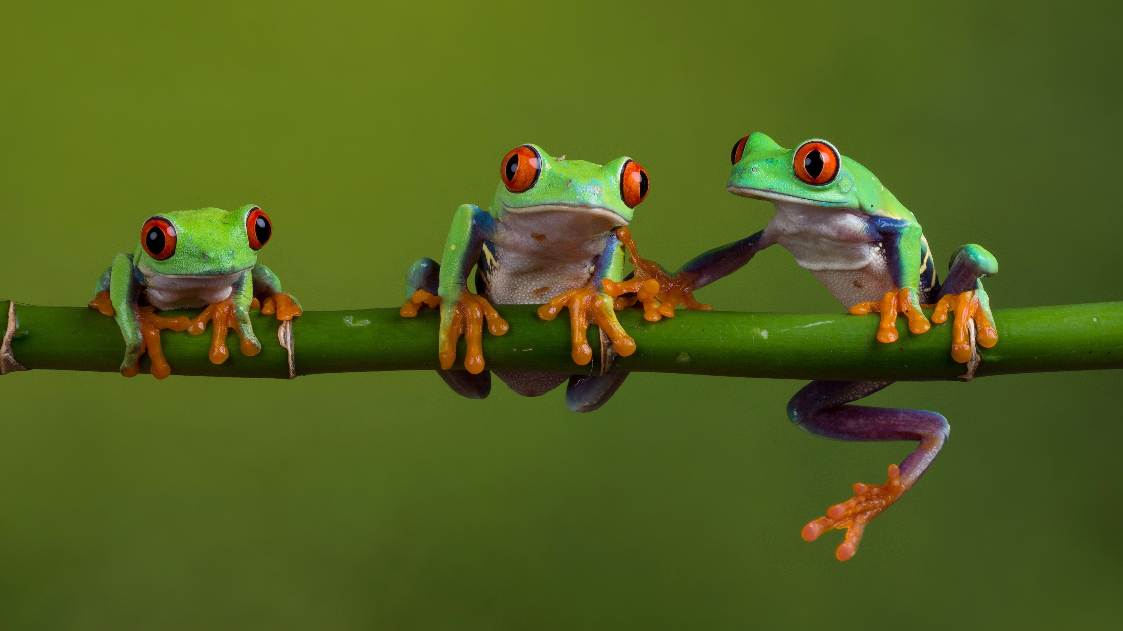
PŁAZY-KRĘGOWCE WODNO-LĄDOWE

Slide 2
Cele
przedstawia cechy wspólne płazów,
określa płazy jako zwierzęta zmiennocieplne,
przedstawia sposób rozmnażania i rozwój płazów,
opisuje przystosowania płazów do życia w wodzie i na lądzie,
wyjaśnia znaczenie płazów w przyrodzie i dla człowieka.

Slide 3
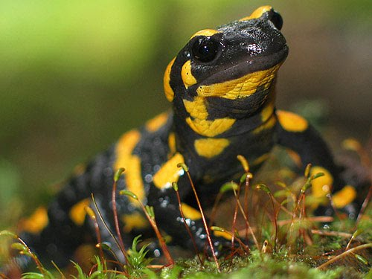
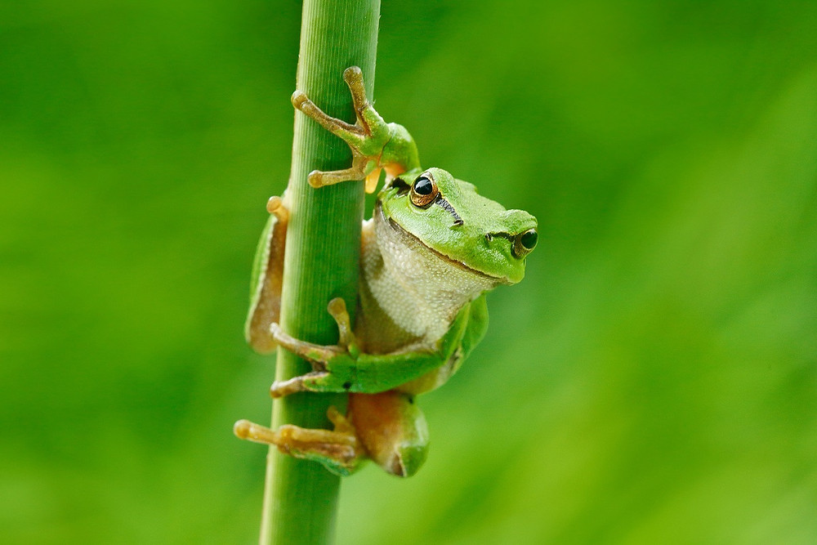
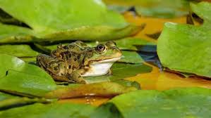
Środowisko życia płazów

Slide 4
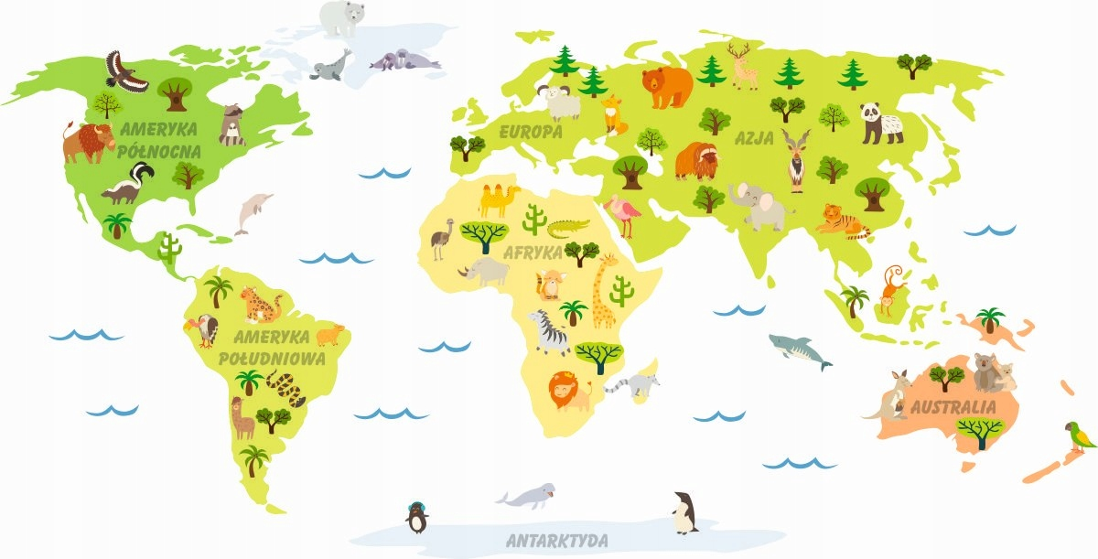
Płazy to zwierzęta kręgowe, dwuśrodowiskowe (ziemno-wodne). Oznacza to ze część życia spędzają w wodzie, część natomiast na lądzie. Są to zwierzęta zmiennocieplne i drapieżne. Są aktywne głównie o zmierzchu i nocą, gdy wilgotność powietrza jest większa. Zawsze starają się być blisko wody lub w miejscach wilgotnych dlatego, że ich skóra jest niedostatecznie zabezpieczona przed wysychaniem. W ciągu dnia chowają się m.in. w różnych szczelinach, pod liśćmi i kamieniami.
NIGDY NIE WYSTĘPUJĄ
W MORZACH I OCEANACH !!!

Slide 5
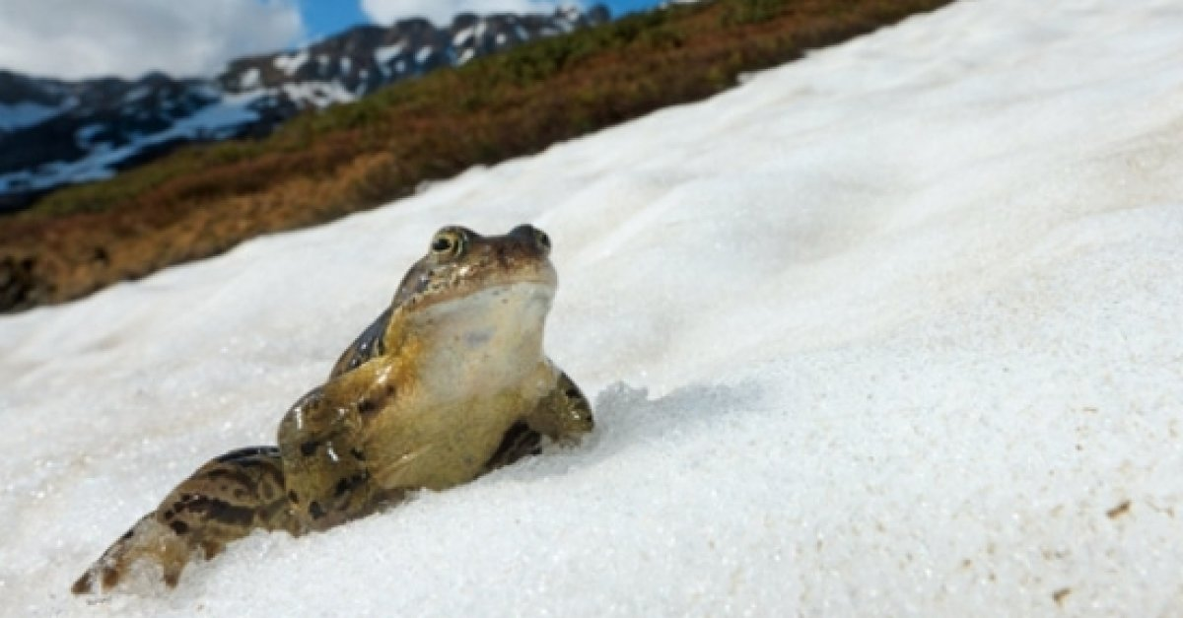
Czy płazy mogą występować na Antarktydzie?
Zmiennocieplność

Slide 6
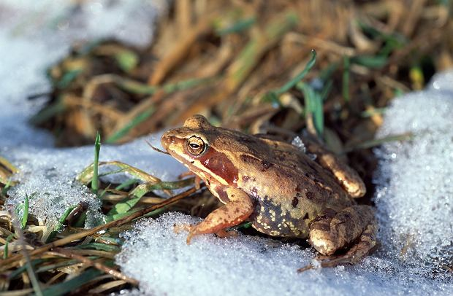
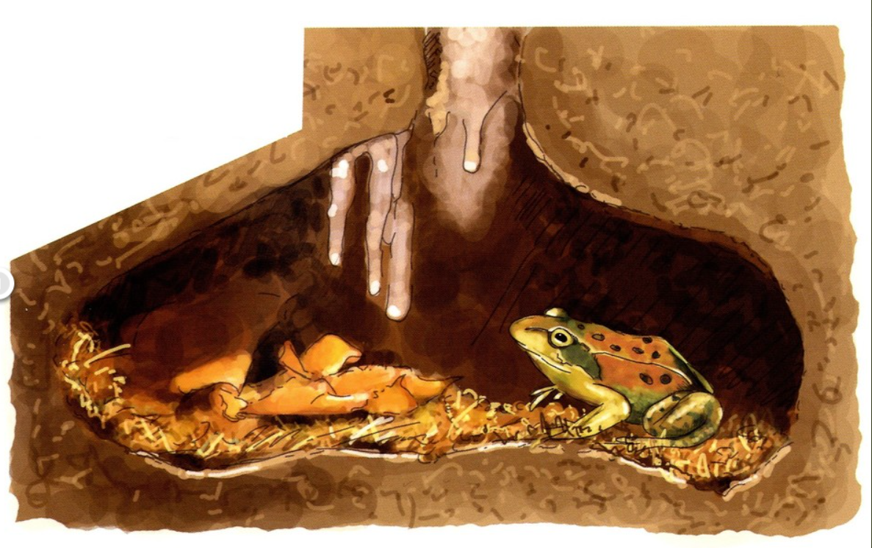
ODRĘTWIENIE ZIMOWE U PŁAZÓW
Hibernacja to proces życiowy polegający na wyłączeniu termoregulacji, znacznym spowolnieniu procesów życiowych i obniżeniu temperatury ciała, zwiększający tolerancję organizmu wobec niesprzyjających warunków środowiskowych. Organizmy zdolne do przechodzenia w stan hibernacji nazywane są hibernatorami. Aby przetrwać zimę żaby najczęściej zagrzebują się w ziemi lub wchodzą do różnych naturalnych schronień jak np. zagłębienia pod kamieniami i konarami drzew (robi tak np. żaba jeziorowa). A inne, jak chociażby żaba śmieszka zimują na dnie dużych, głębokich zbiorników wodnych wybierając zazwyczaj miejsca zaciszne i muliste. Mogą również zimować pod brzegami (pod nawisami) w wolno płynących rzekach, również zagrzebując się tam w mule.

Slide 7
Zmiennocieplność
Odrętwienie zimowe
Dwuśrodowiskowość ziemno-wodne

Slide 8
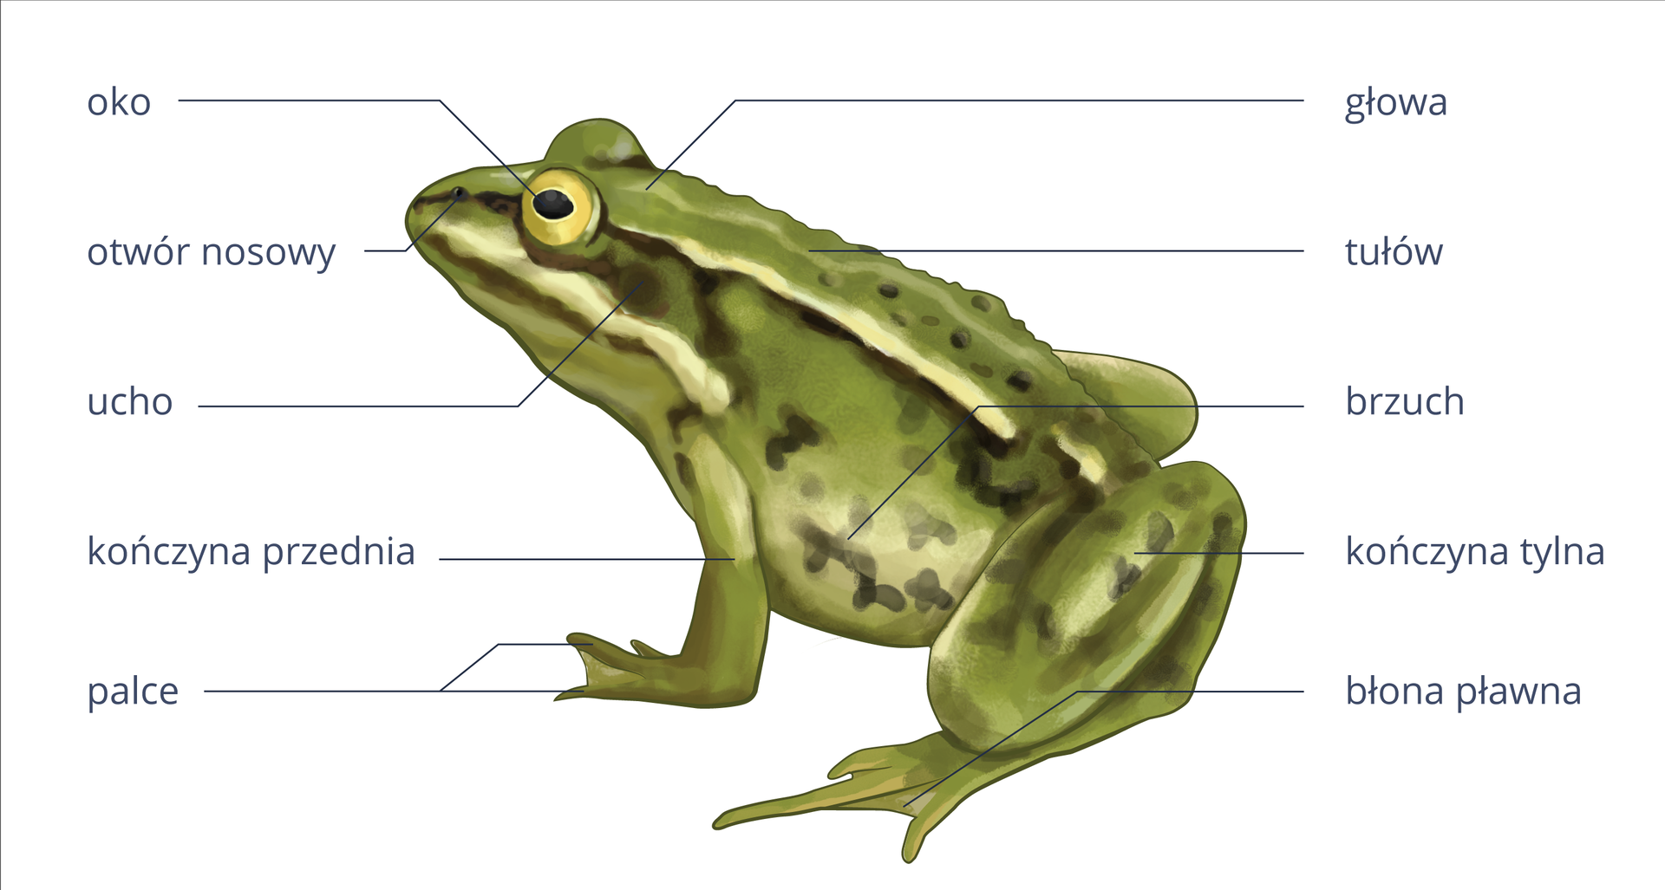
BUDOWA PŁAZÓW
(z ruchomymi powiekami)
(Czteropalczasta)
(Pięciopalczasta)
jak się porusza w wodzie i na podłożu stałym,
jaki ma kształt ciała,
jakie jest położenie oczu i nosa

Slide 9
Powieki chronią oczy, oczyszczają i nawilżają je.
Cienka skóra umożliwia wchłanianie wody i wymianę gazową.

Slide 10
Gruba warstwa śluzu ułatwia pokonywanie oporu wody.

Slide 11
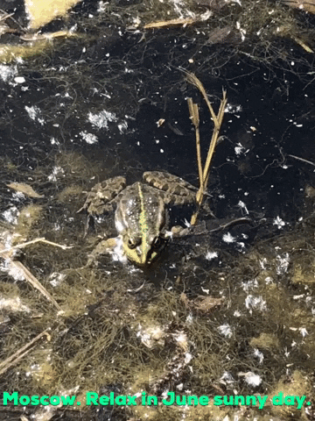
Nozdrza po górnej stronie głowy umożliwiają oddychanie.

Slide 12
Większość ma dwie pary kończyn zaopatrzonych w palce.
Kończyny przednie są krótsze, służą do podpierania ciała.

Slide 14
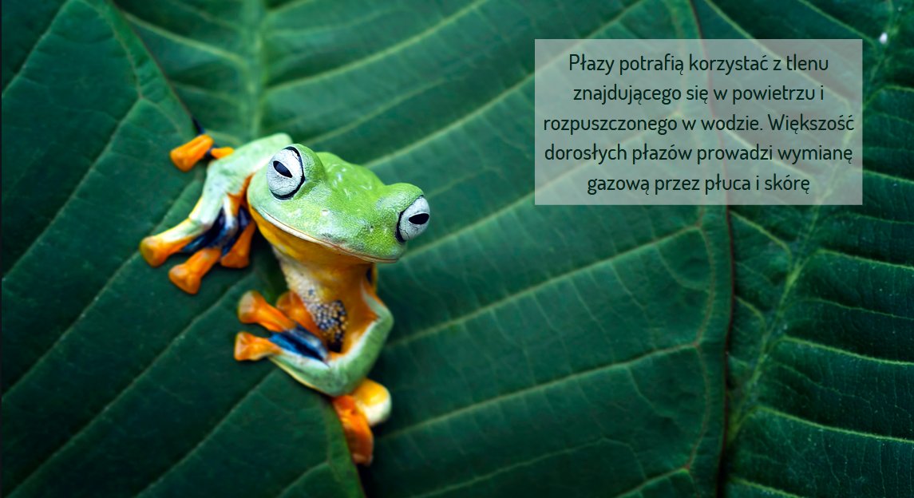

Slide 15
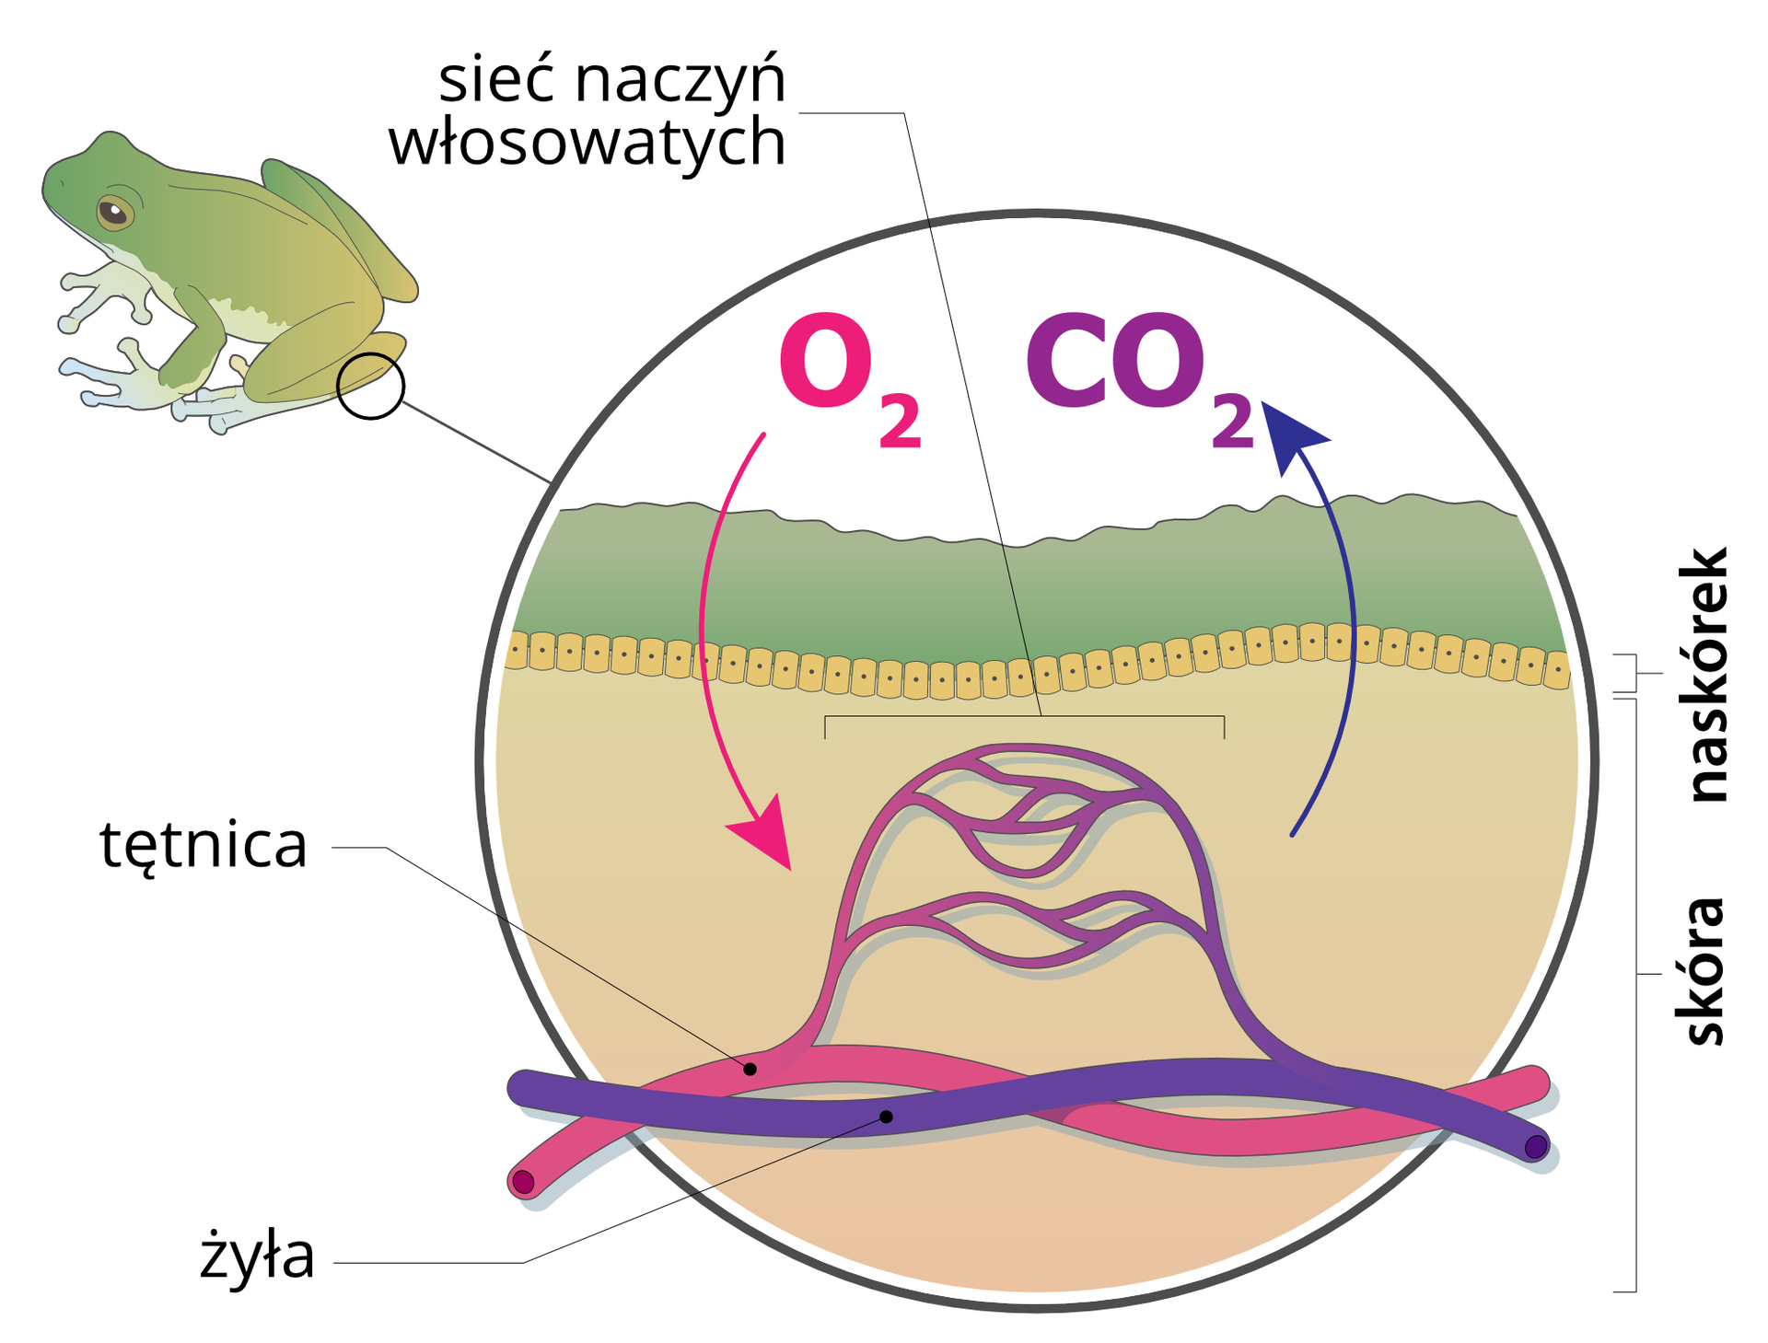
Wszystkie płazy posiadają nagą, pozbawioną łusek, cienką skórę. Jest ona silnie unaczyniona i wilgotna, co w znacznym stopniu wspomaga wymianę gazową. Warstwa śluzu chroni płazy przed wysychaniem na lądzie i ułatwia poruszanie się w wodzie, zmniejszając tarcie. U ropuch skóra wyposażona jest także w gruczoły jadowe.
https://zpe.gov.pl/a/plazy---zwierzeta-wodno-ladowe/DbCyM1YnM

Slide 16
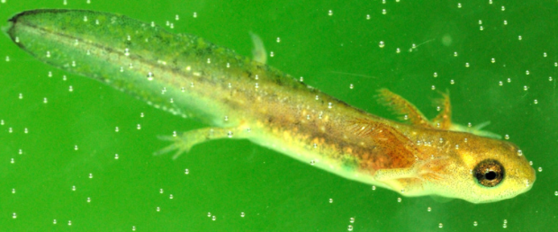
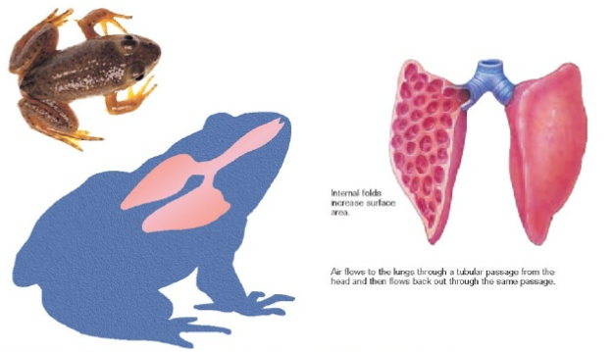
WYMIANA GAZOWA U PŁAZÓW
Larwy płazów pobierają tlen z wody za pomocą skrzeli.
U dorosłych osobników w procesie wymiany gazowej biorą udział skóra i płuca. Powietrze tłoczone jest do płuc przez rytmiczne obniżanie i podnoszenie dna jamy gębowo‑gardzielowej.
Dzięki temu, że skóra płazów jest cienka i porowata, mogą przez nią swobodnie przenikać cząsteczki gazów i woda. Silne ukrwienie skóry sprawia, że wymiana gazowa zachodzi na całej jej powierzchni. Tlen pobrany przez skórę do krwi przenoszony jest do wszystkich tkanek, a powstały w nich dwutlenek węgla jest transportowany do naczyń występujących pod skórą i usuwany na zewnątrz organizmu. Wydajnej wymianie gazowej sprzyja pokrycie ciała śluzem. Zapewnia to stałą wilgotność skóry i ułatwia przenikanie cząsteczek gazów, które rozpuszczają się w wodzie.

Slide 17
ODŻYWIANIE SIĘ PŁAZÓW
Żaby zwykle chwytają swoje ofiary za pomocą długiego, lepkiego języka.
W skład diety większości rodzimych gatunków płazów wchodzą owady, ślimaki, pająki, dżdżownice oraz drobne skorupiaki.
Wśród żab, ropuch i traszek stwierdzono również przypadki kanibalizmu – zjadania osobników własnego gatunku. Larwy płazów bezogonowych żywią się głównie pokarmem roślinnym, który zeskrobują maleńkimi ząbkami położonymi w otworze gębowym.

Slide 18
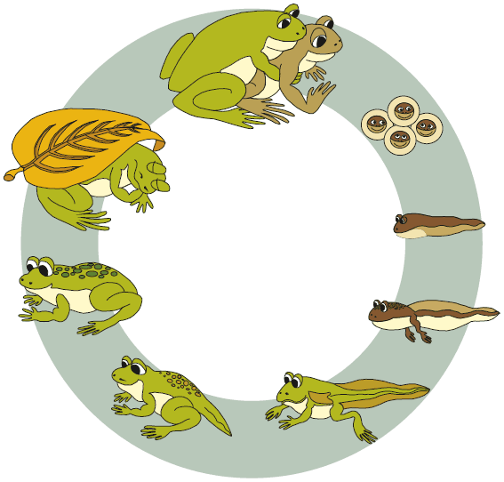
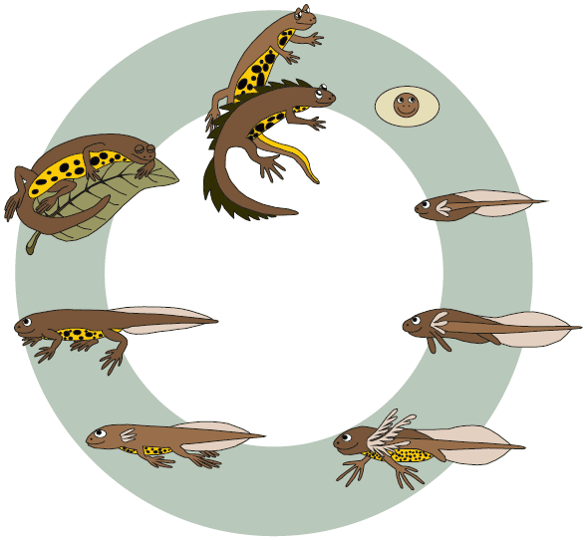
ROZMNAŻANIE I ROZWÓJ PŁAZÓW
Rozwój płazów zachodzi w wodzie
W Polsce od marca do czerwca
DOROSŁA
ŻABA
DOROSŁA
TRASZKA
SKRZEK
SKRZEK
ROZWÓJ ZŁOŻONY
ROZWÓJ ZŁOŻONY
METAMORFOZA
METAMORFOZA
Płazy są rozdzielnopłciowe
Występuje u nich dymorfizm płciowy
Rozród zachodzi w środowisku wodnym
KIJANKA
KIJANKA
https://j.gifs.com/ROV8QR.gif

Slide 19
Płazy są przeważnie jajorodne
Z jaj wylęgają się larwy.
Larwy to kijanki
Kijanka oddycha skrzelami
Larwy nie są podobne do dorosłych
Zachodzi rozwój złożony

Slide 20
https://j.gifs.com/ROV8QR.gif

Slide 21
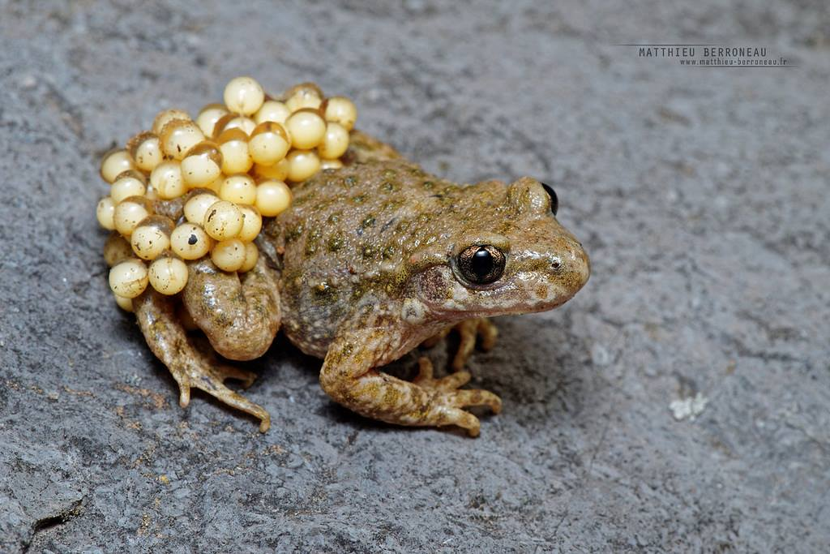
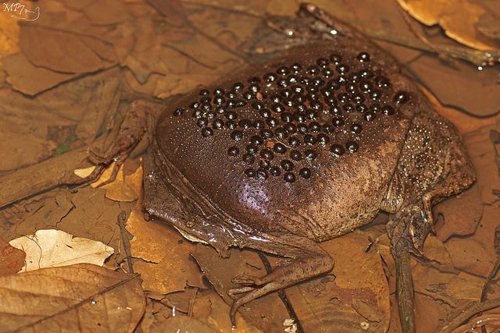
OPIEKA PŁAZÓW NAD POTOMSTWEM
„Samiec ropuszki pętówki dla ochrony skrzeku zapętla go dokładnie wokół własnych nóg. Dopiero jak dojrzeją by zmienić się w kijanki do wody wprowadza jaj dojrzałych sznur.”
„Samiec grzbietoroda zapłodnione jaja wciska do kieszeni samicy na grzbiecie. To tam dojrzewają, zmieniając się w żabki, chronione przez matkę bezpieczne dzieci.”

Slide 22
https://www.mozaweb.com/pl/Microcurriculum/view?azon=dl_155

Slide 23
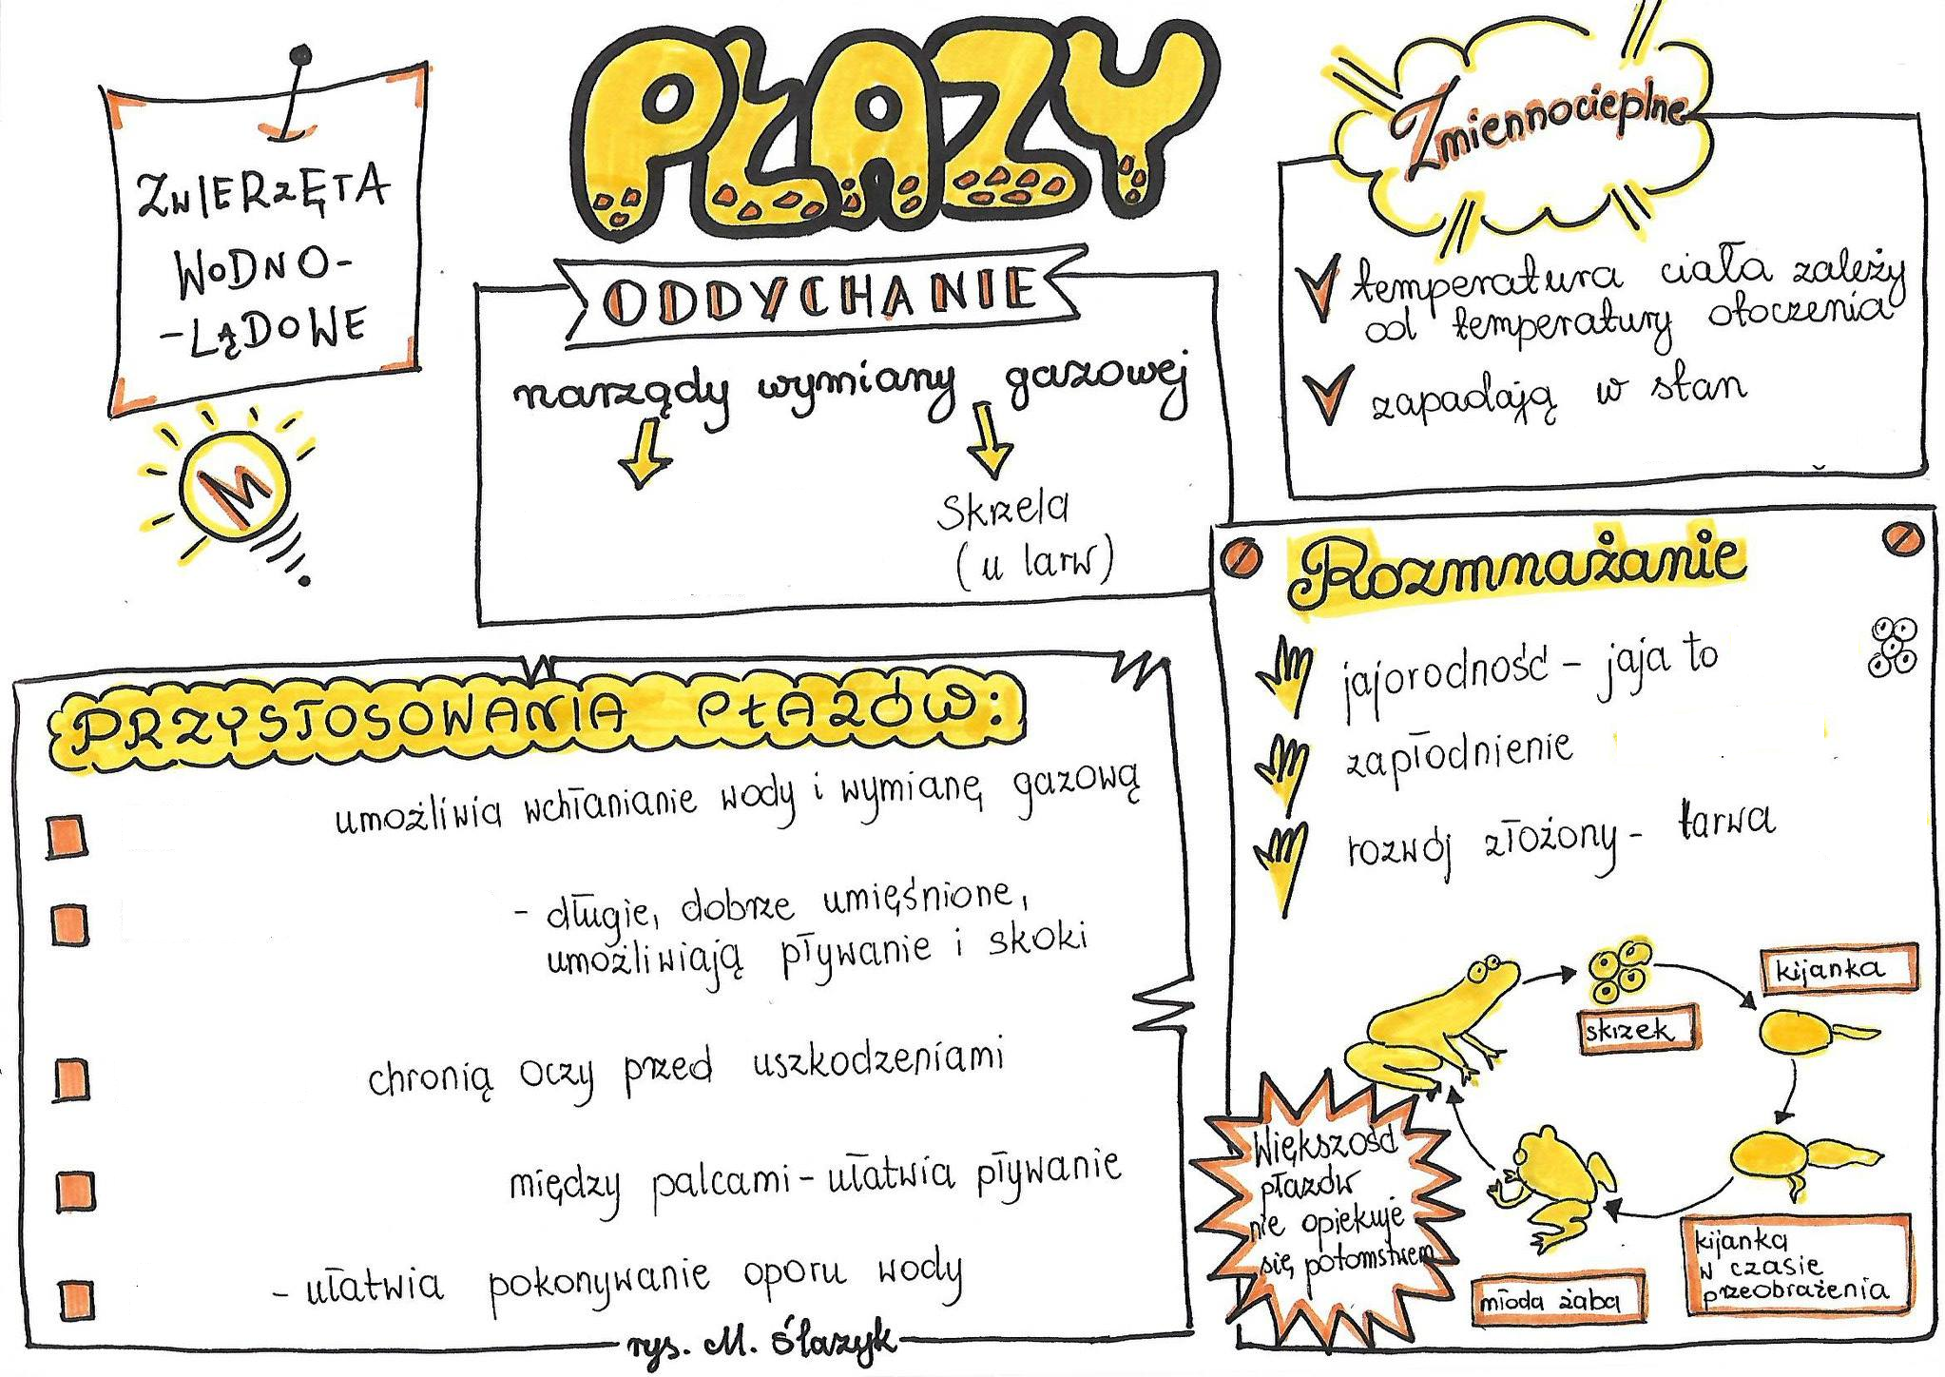

Slide 24
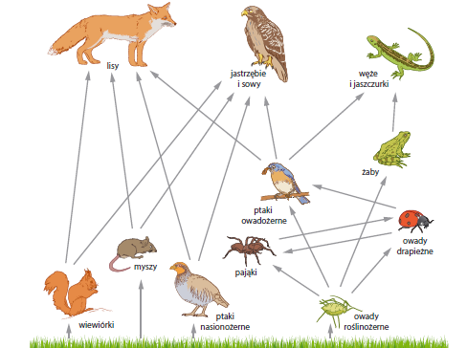
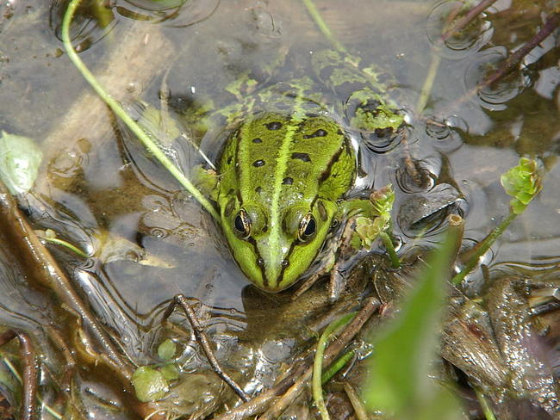
ZNACZENIE PŁAZÓW
ELEMENT ŁAŃCUCHA POKARMOWEGO
BIOINDYKATORY ZANIECZYSZCZENIA WÓD

Slide 25
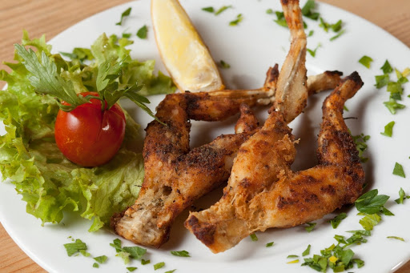
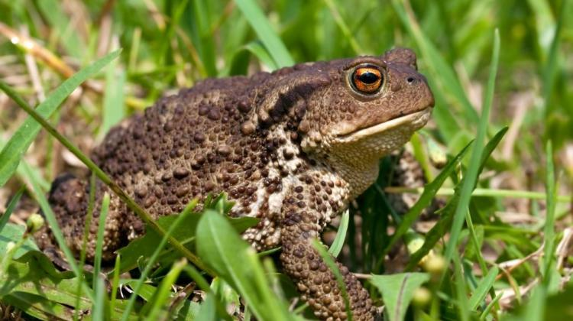
ZNACZENIE PŁAZÓW
POŻYWIENIE DLA LUDZI
JAD ROPUCH MA ZASTOSOWANIE W MEDYCYNIE

Slide 26
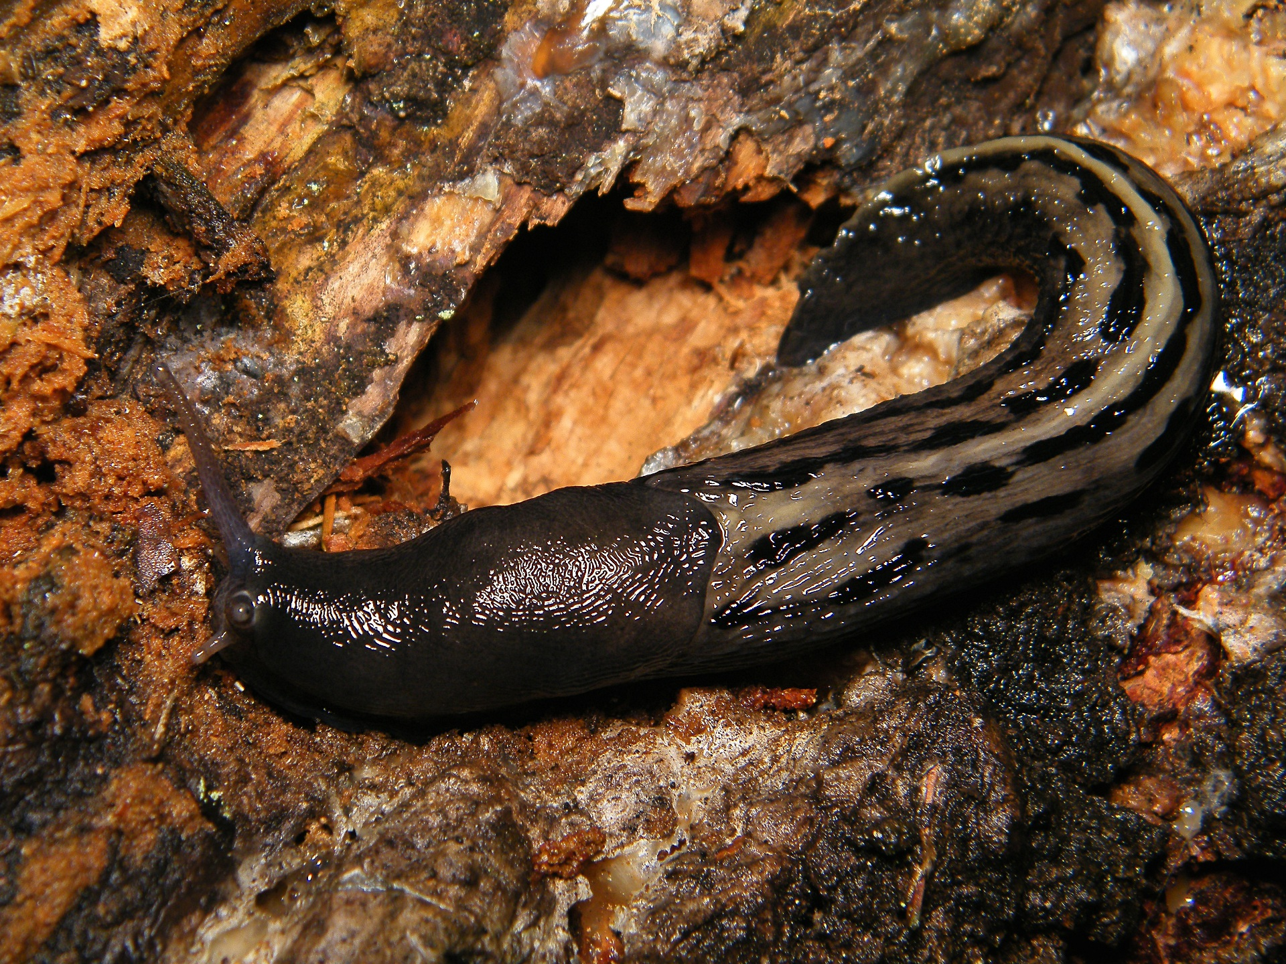
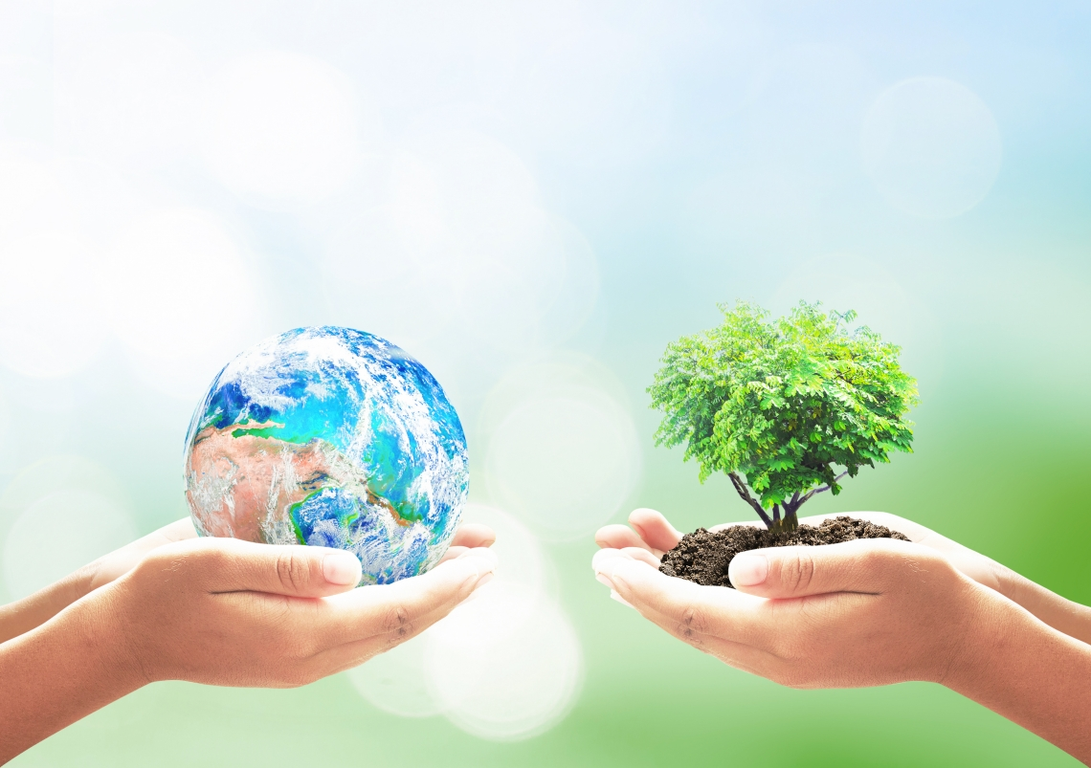
ZNACZENIE PŁAZÓW
OGRANICZAJĄ POPULACJĘ SZKODNIKÓW
SĄ WYKORZYSTYWANE DO BADAŃ MEDYCZNYCH I EKOLOGICZNYCH

Slide 27
https://wordwall.net/pl/resource/14928213/p%C5%82azy
https://wordwall.net/pl/resource/12666338/biologia/p%c5%82azy-kr%c4%99gowce-wodno-l%c4%85dowe-kl-6
https://wordwall.net/pl/resource/890532/biologia/p%c5%82azy

